Slide 1

Notes:
Capa: Markfy — três produtos, uma conta só.

Slide 2
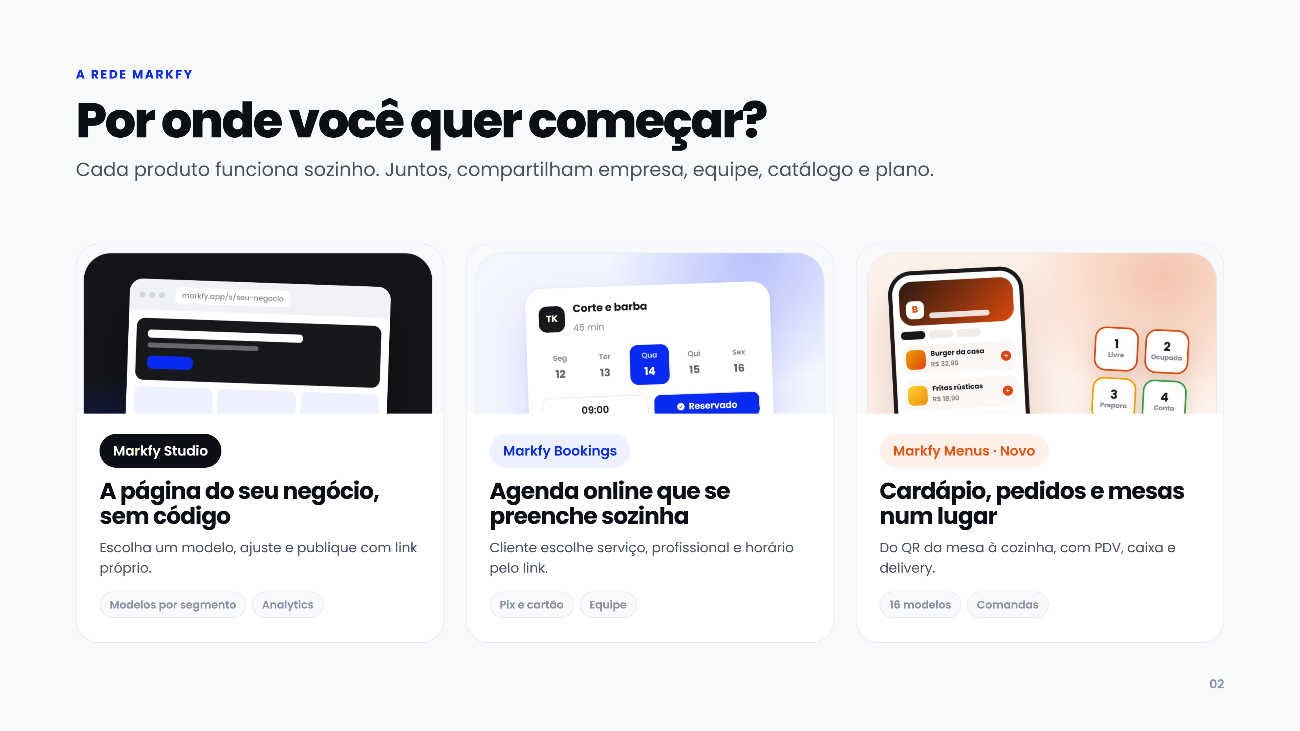
Notes:
A rede: Studio, Bookings e Menus compartilham empresa, equipe e plano.

Slide 3
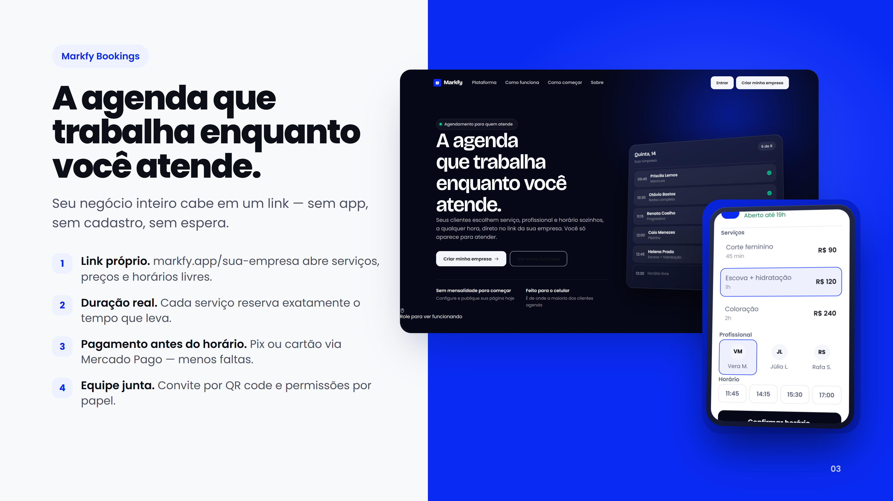
Notes:
Bookings: link próprio, duração real, pagamento antecipado, equipe.

Slide 4
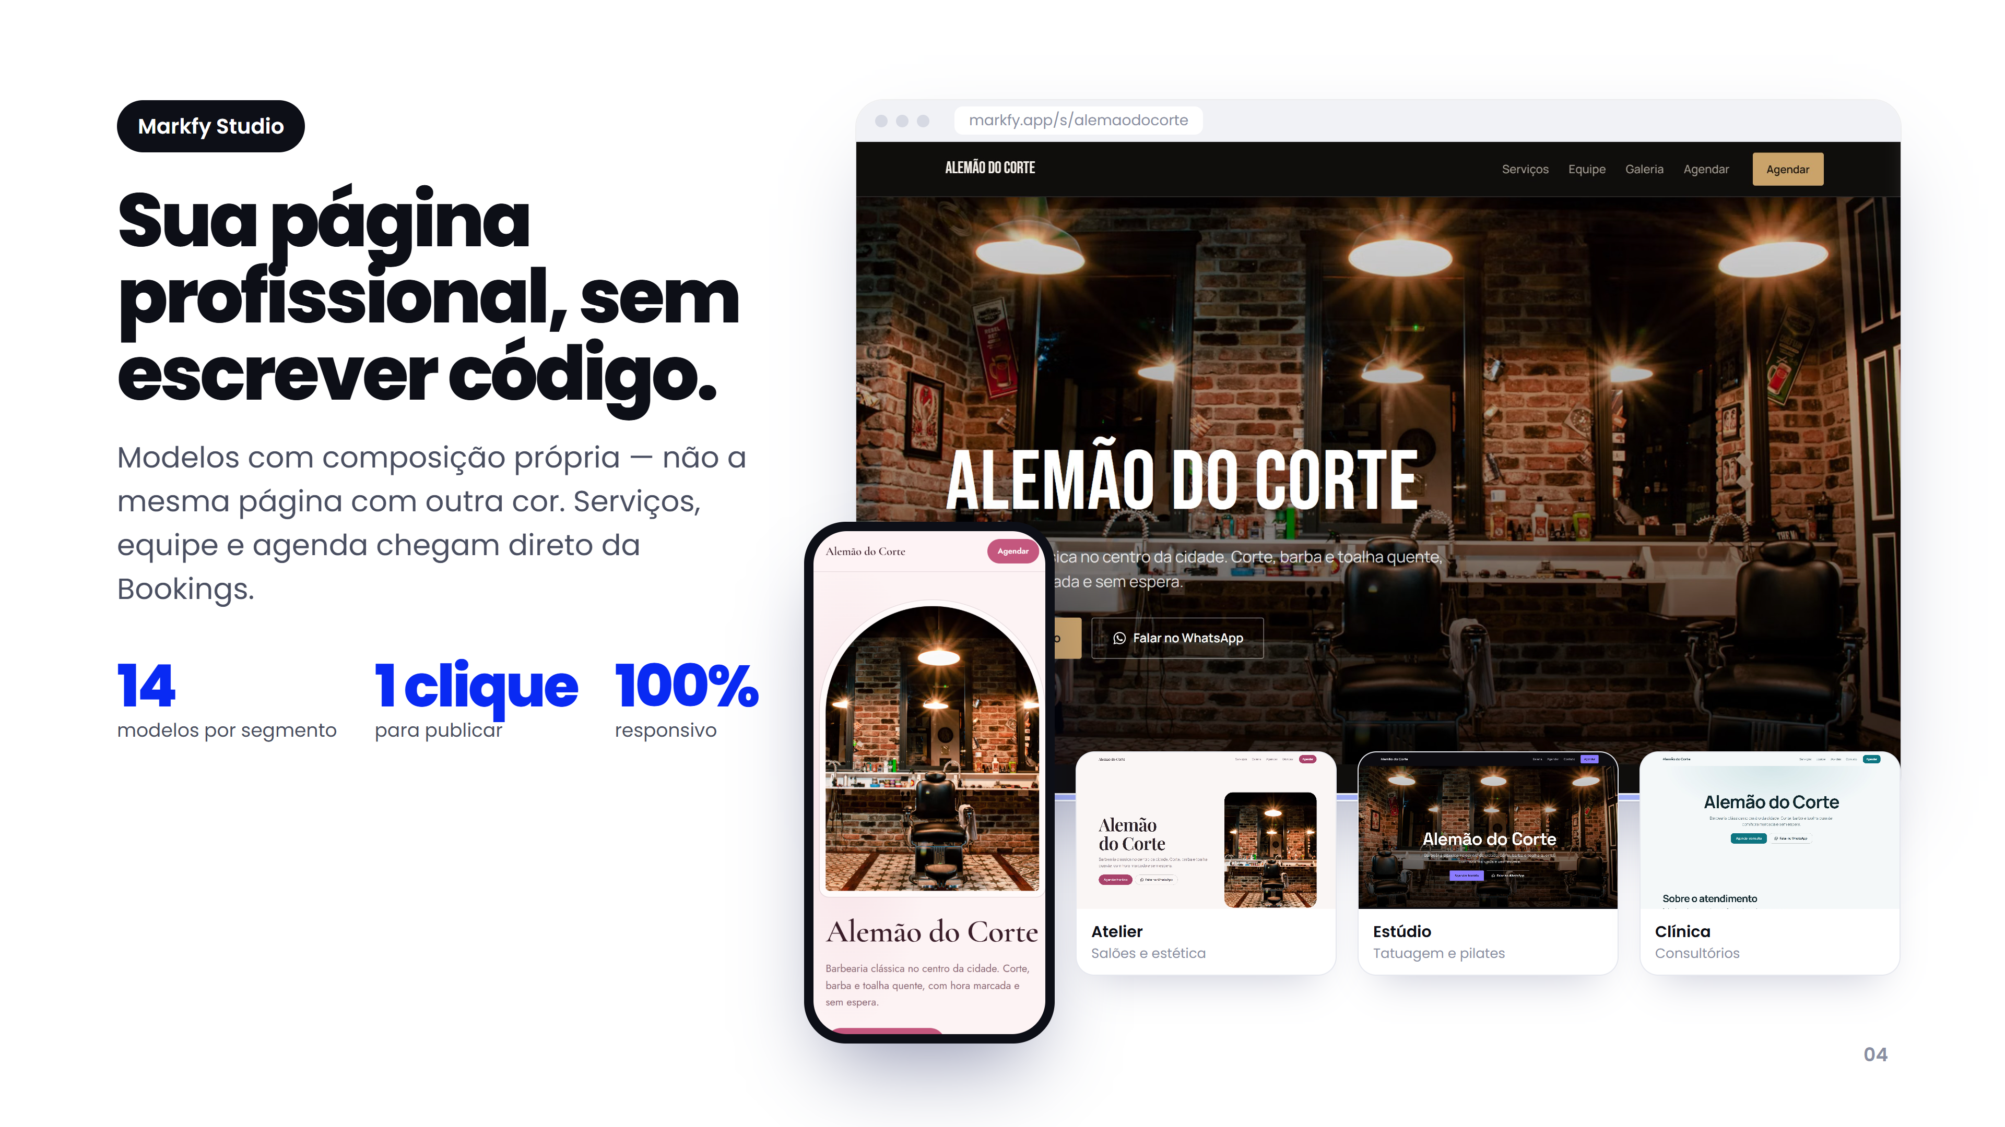
Notes:
Studio: modelos por segmento, publicação em um clique.

Slide 5
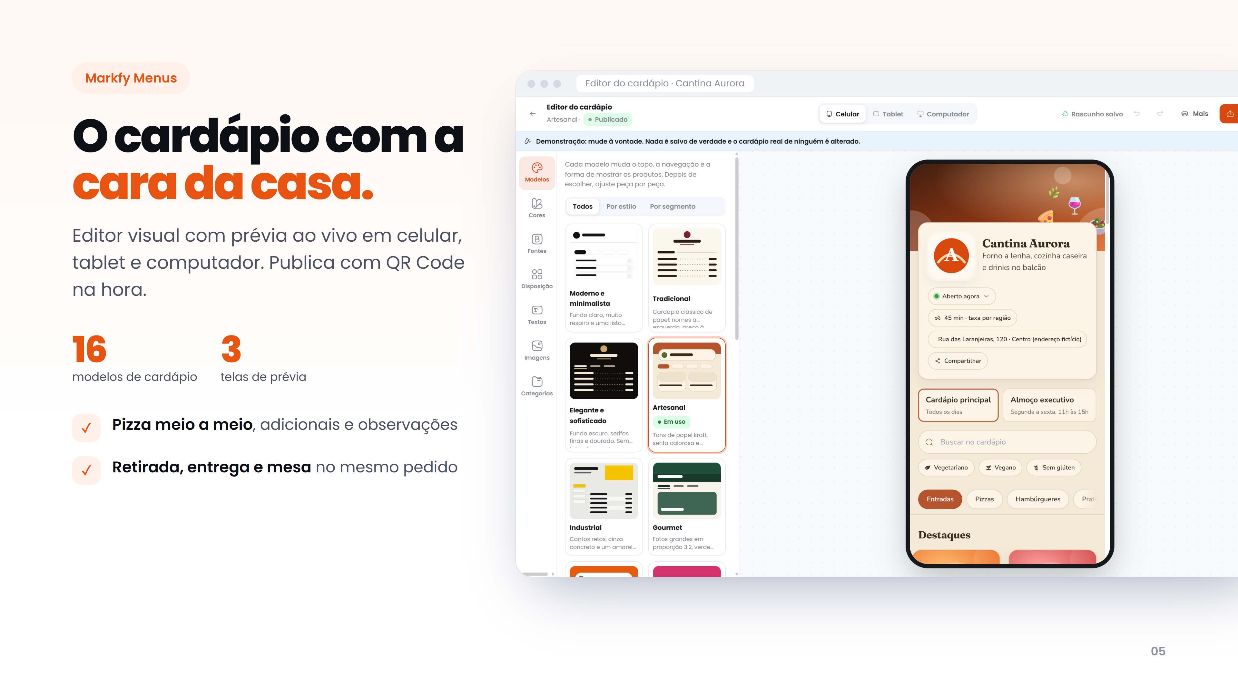
Notes:
Menus: editor visual com 16 modelos e prévia ao vivo.

Slide 6
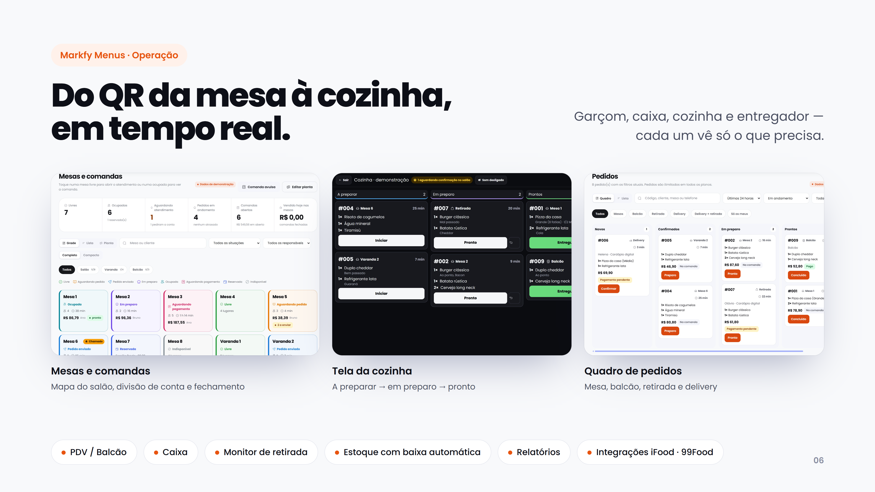
Notes:
Menus: operação do salão à cozinha em tempo real.

Slide 7
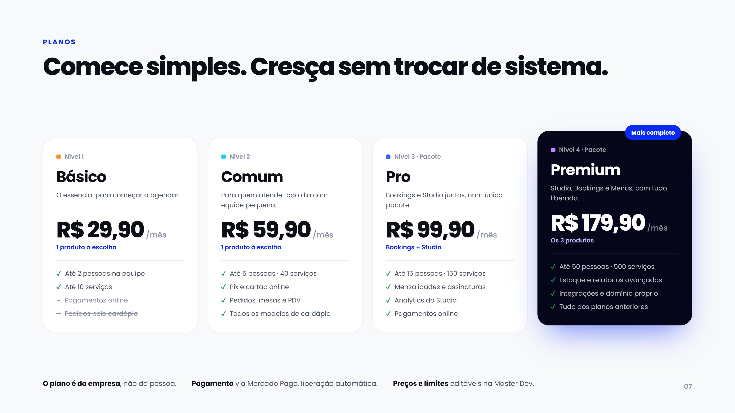
Notes:
Planos: Básico, Comum, Pro (pacote) e Premium (tudo).

Slide 8
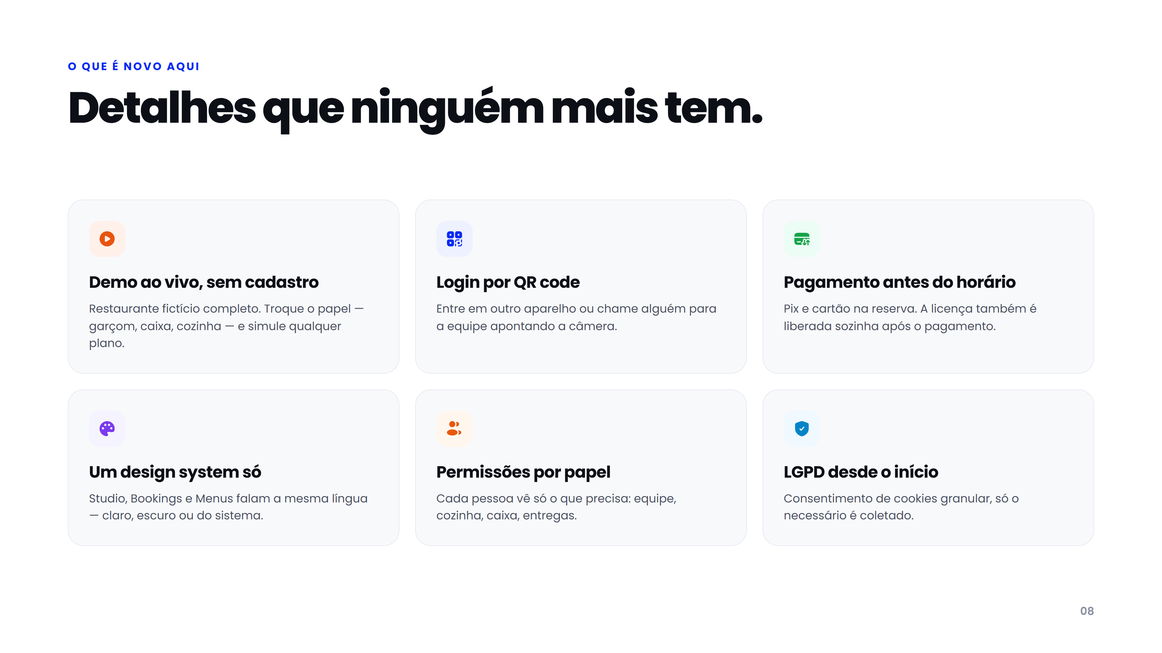
Notes:
Diferenciais da plataforma.

Slide 9
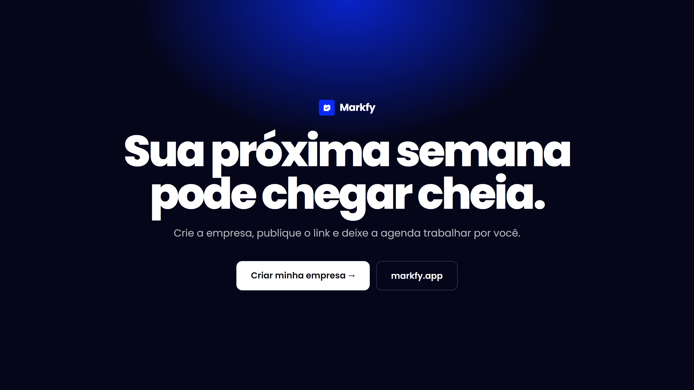
Notes:
Encerramento e chamada.

